Slide 1

사용자 메뉴얼
엑셀 VBA기반 녹색기술센터
온실가스 산정, 검증 툴
2021 년 08월 2일

Slide 2
문서이력정보
버전 | 주요 제/개정 내용 | 작성일 | 작성자 | 승인자 | 시행일
1.0 | 신규 | 2021.07.15 | 김정욱 |  | 2021.07.15
1.1 | 가중치, 순위, 그래프 추가, 구분 수정 | 2021.08.02 | 김정욱 |  | 2021.08.02

Slide 3
사용자 파일

Slide 4
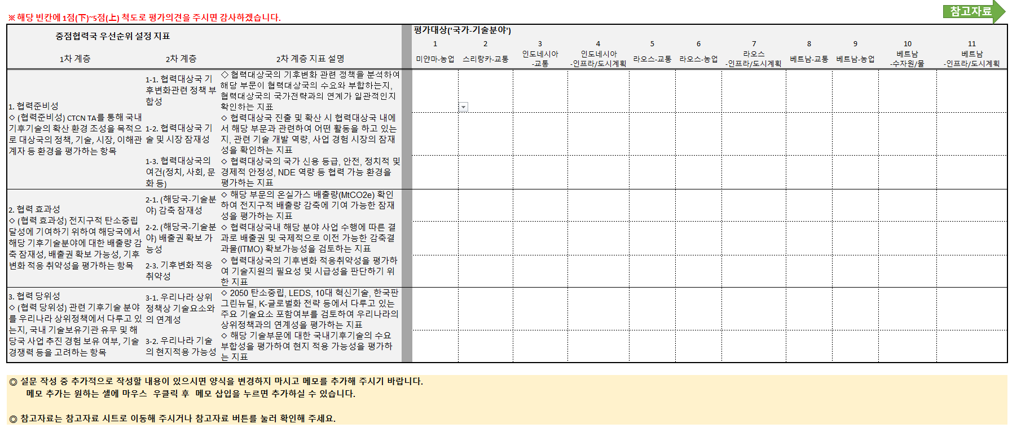
화면이름 | 설문 입력 | 경로 | 설문 시트 | 사용자권한 | 전체
상세설명
1
산일 경우 (산), 학일 경우 (학), 연일 경우 (연)을 붙여 파일명 설정 후 배포 (붙이지 않을 시 연산에서 제외됨)
설문 점수를 입력하는 셀 외의 셀들은 수정 불가. 점수를 입력하는 셀은 드롭다운으로 1~5점 중 선택 가능. 각 셀 마다 우클릭 후 메모 삽입 가능
설문 참고자료로 바로 이동 가능한 버튼
3
2
Page <number>

Slide 5
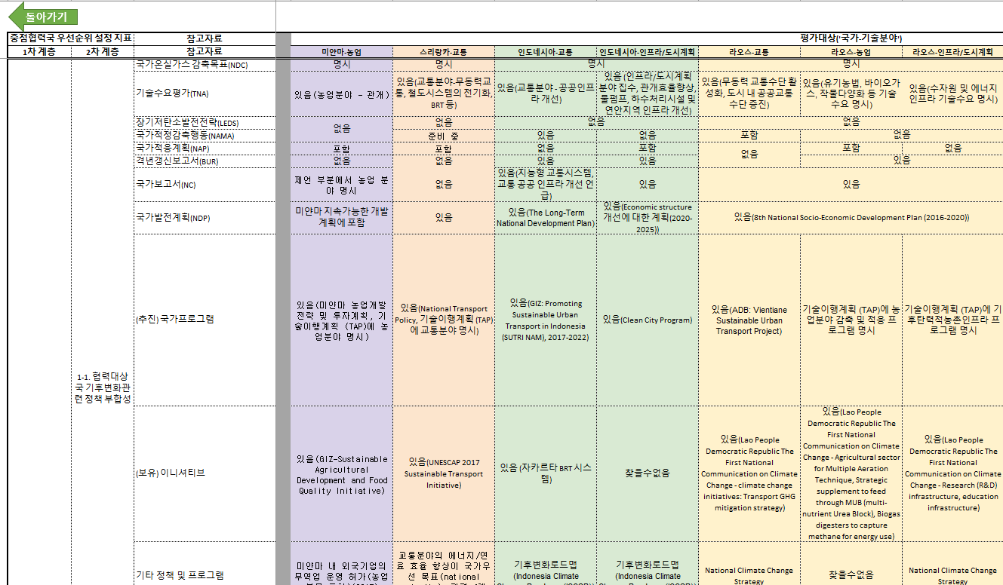
화면이름 | 설문 참고 자료 | 경로 | 참고자료 시트 | 사용자권한 | 전체
상세설명
설문 입력 화면으로 이동하는 버튼
설문 참고 자료 표출
1
2
Page <number>

Slide 6
관리자 파일

Slide 7
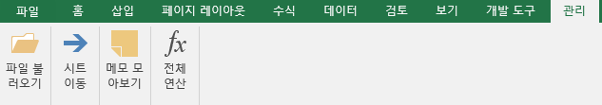
화면이름 | 관리자 파일 리본 메뉴 | 경로 | 메뉴 탭 > 관리 | 사용자권한 | 전체
상세설명
설문이 완료된 사용자 파일 불러오기 (8번 슬라이드에서 자세 설명)
원하는 시트로 이동 (9번 슬라이드에서 자세 설명)
메모모음 시트로 바로 이동 후 불러온 시트들의 모든 메뉴 모아보기 (10번 슬라이드에서 자세 설명
통합/산/학/연 연산 진행
1
2
3
4
Page <number>

Slide 8
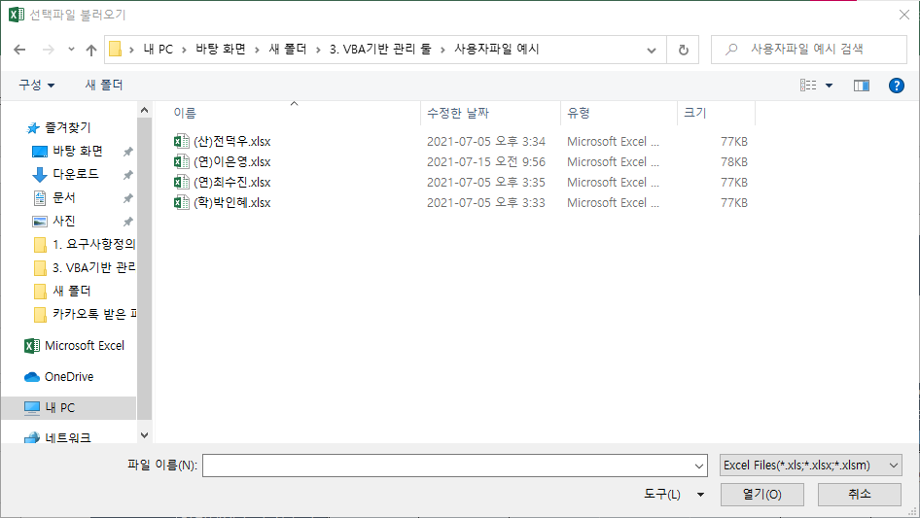
화면이름 | 파일 불러오기 | 경로 | 리본메뉴 > 파일 불러오기 | 사용자권한 | 전체
상세설명
현재 선택된 폴더의 모든 엑셀 파일만 표출. 불러오기를 원하는 엑셀 파일을 선택
열기 버튼을 눌러 선택한 파일 불러오기 가능
파일명 대로 관리자 파일에 시트 추가
1
2
3
Page <number>

Slide 9
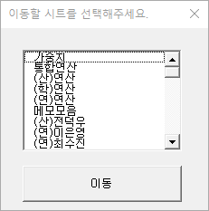
화면이름 | 시트 이동 | 경로 | 리본메뉴 > 시트이동 | 사용자권한 | 전체
상세설명
전체 시트들의 이름이 리스트박스에 표시되고 클릭으로 이동을 원하는 시트 이름을 선택 가능
시트 이름을 클릭한 상태에서 이동을 누르면 클릭 된 시트로 바로 이동
1
2
Page <number>

Slide 10
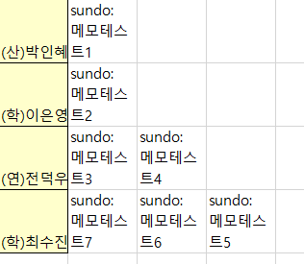
화면이름 | 메모 모아보기 | 경로 | 메모모음 시트 | 사용자권한 | 전체
상세설명
기본 시트들을 제외한 불러오기 한 시트들의 이름이 각각 행의 맨 첫번째 셀에 나타남
각 시트들의 메모 내용을 그 시트 행의 제일 왼쪽부터 하나씩 추가되어 보여짐
1
2
Page <number>

Slide 11
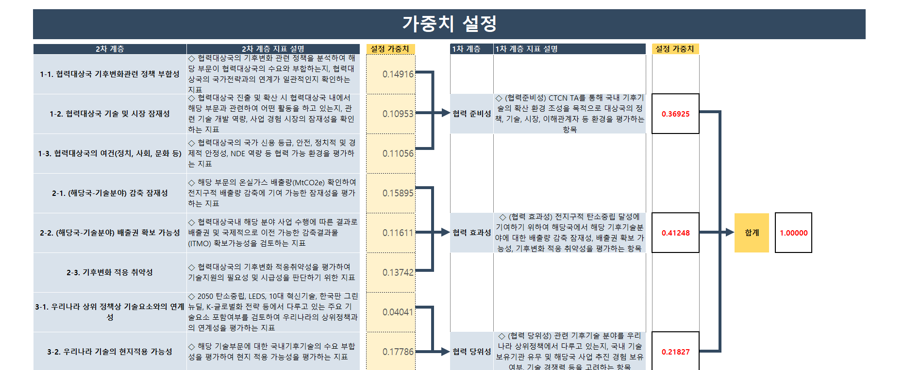
화면이름 | 가중치 입력 | 경로 | 가중치 시트 | 사용자권한 | 전체
상세설명
각 칸에 맞는 계층 확인 가능
각 계층에 맞는 가중치를 입력하는 부분. 이 부분 외의 셀은 선택 불가
2차 계층들의 합으로 1차 계층의 가중치 출력
모든 가중치의 합을 출력. 1이 나오면 정상
1
2
3
4
Page <number>

Slide 12
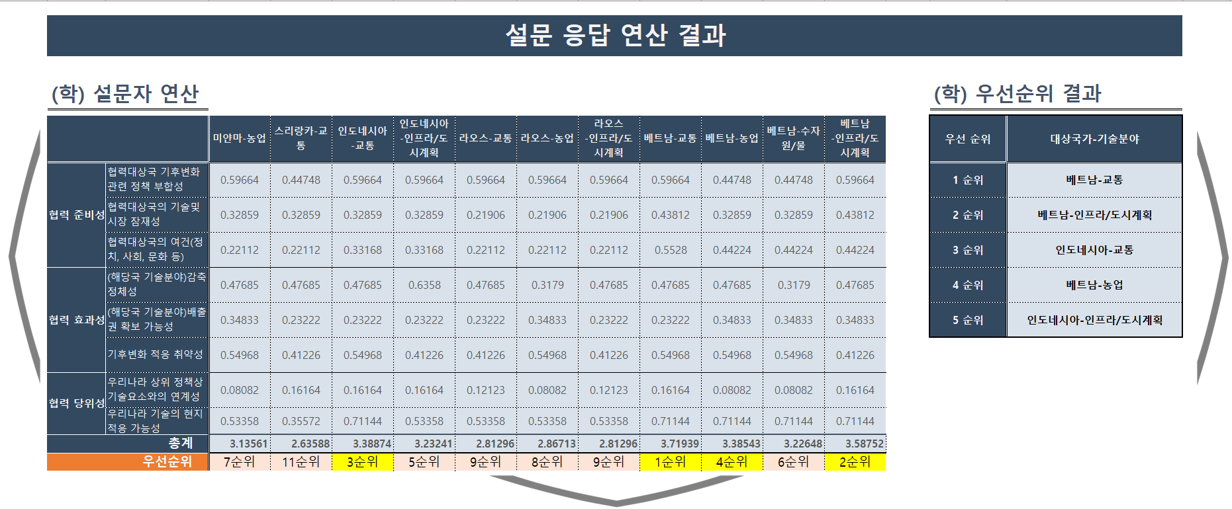
화면이름 | 통합/산/학/연 연산결과 | 경로 | 연산 시트 > 연산결과 | 사용자권한 | 전체
상세설명
관리의 전체 연산 버튼을 누르면 연산 결과가 갱신되어 보여지는 곳
각 국가-기술분야의 연산 총 합과 전체 국가 중 총 합이 높은 순위 표출
2의 우선순위에 따라 1순위 부터 5순위 까지의 국가-기술분야 표출
이전, 다음 구분의 연산 결과 화면으로 이동 가능한 버튼
현재 구분의 종합 결과 차트 화면으로 내려갈 수 있는 버튼
3
4
4
1
2
5
Page <number>

Slide 13
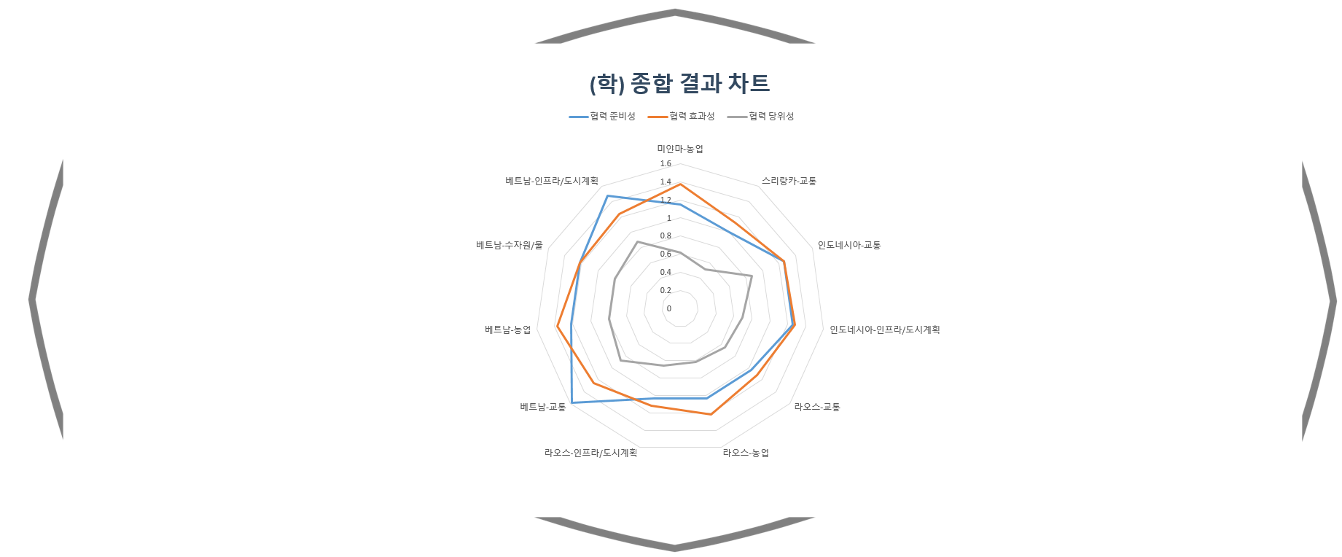
화면이름 | 통합/산/학/연 종합 결과 차트 | 경로 | 연산 시트 > 종합결과 차트 | 사용자권한 | 전체
상세설명
각 구분의 1차 계층 3개를 범례로 만들어진 스파이더 웹 형태의 종합 결과 그래프 확인 가능
현재 구분의 연산 결과 화면으로 올라가는 버튼
현재 구분의 상세 결과 차트 화면으로 내려가는 버튼
이전, 다음 구분의 종합 결과 차트로 이동하는 버튼
2
1
4
4
3
Page <number>

Slide 14
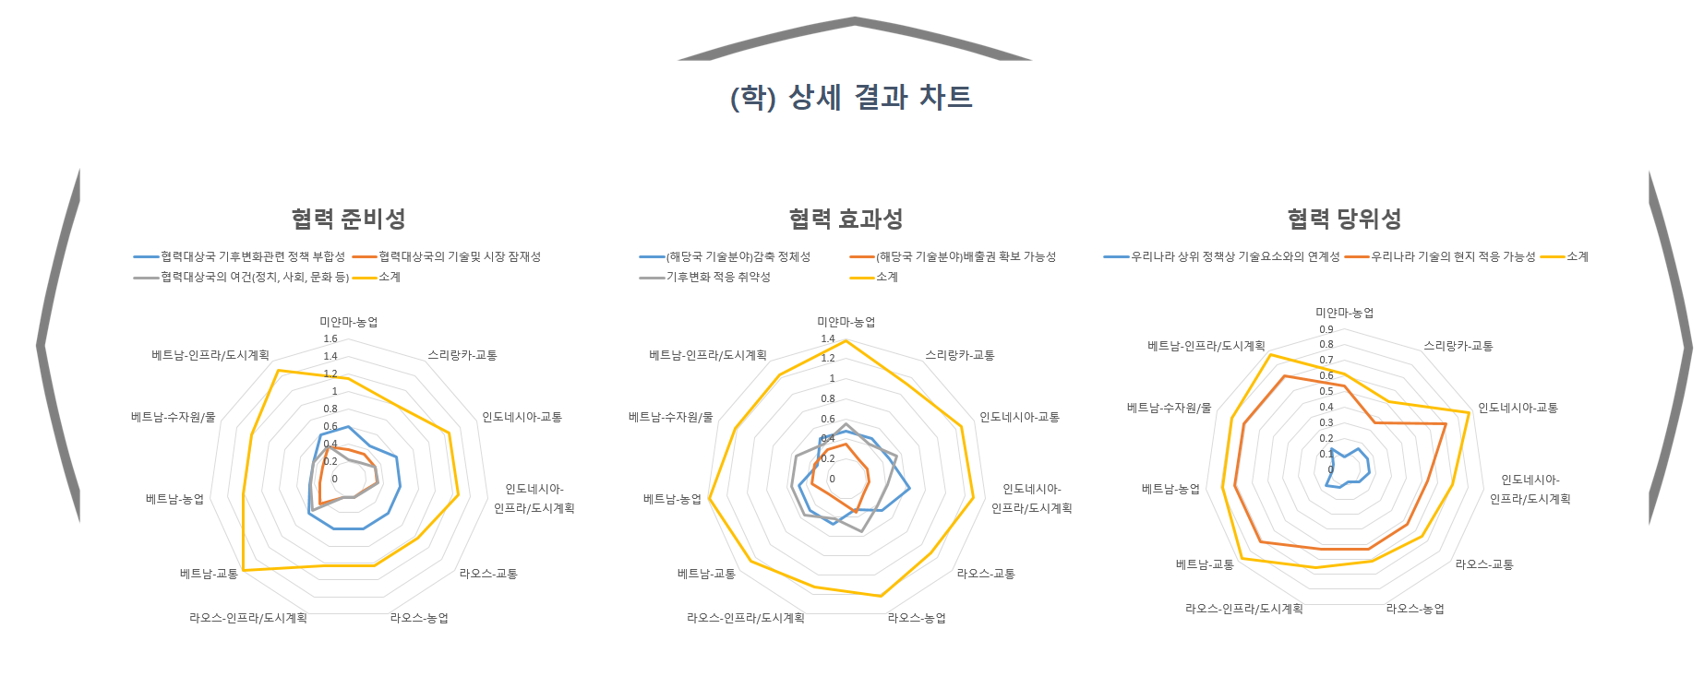
화면이름 | 통합/산/학/연 상세 결과 차트 | 경로 | 연산 시트 > 상세결과 차트 | 사용자권한 | 전체
상세설명
각 1차 계층 3개의 2차 계층을 범례로 만들어진 스파이더 웹 형태의 상세 결과 그래프 확인 가능
현재 구분의 종합 결과 차트 화면으로 올라가는 버튼
이전, 다음 구분의 상세 결과 차트로 이동하는 버튼
2
1
3
3
Page <number>

